Slide 1
4 ноября 1612 4 ноября 2013
ДЕНЬ НАРОДНОГО ЕДИНСТВА

Slide 2
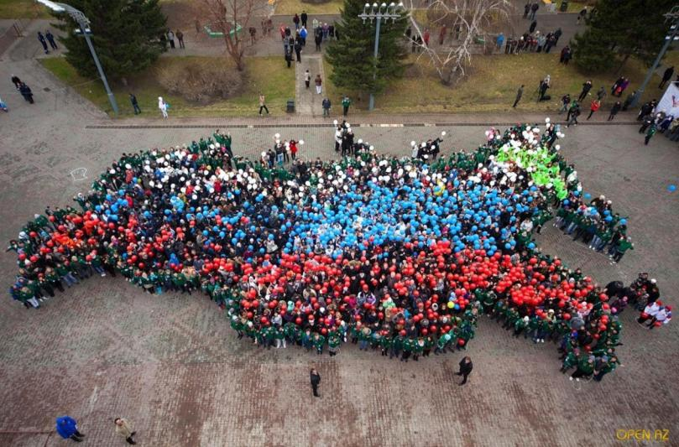
Зачем мы должны быть едины?

Slide 3
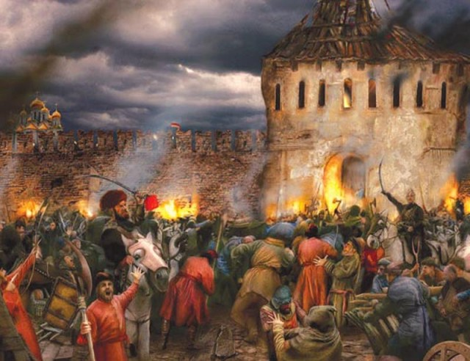
Что трагического и горестного было в этих событиях?

Slide 4
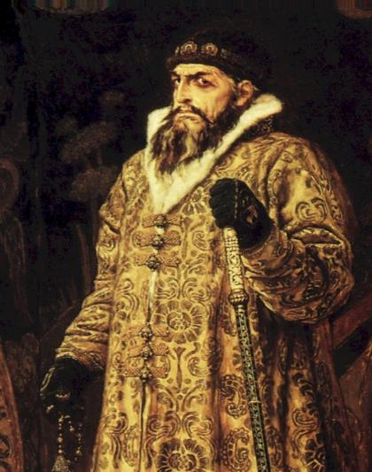
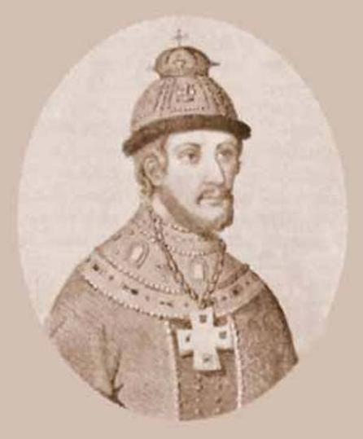
Со смертью Ивана Грозного прервалась династия Рюриковичей

Slide 5
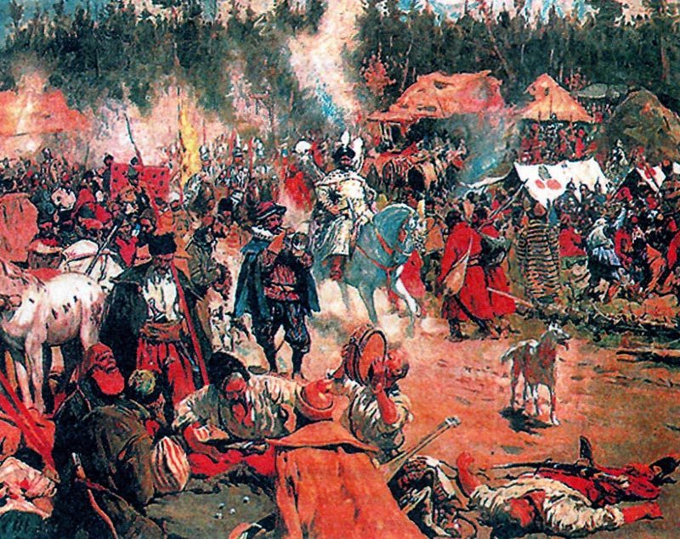
Разруха в землях русских…

Slide 6
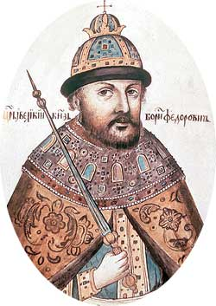
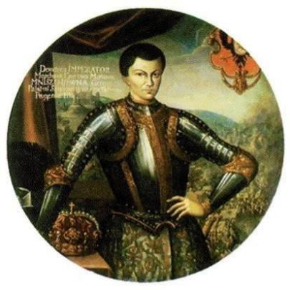
В стране нарастало недовольство…
Годунов Борис Отрепьев Григорий

Slide 7
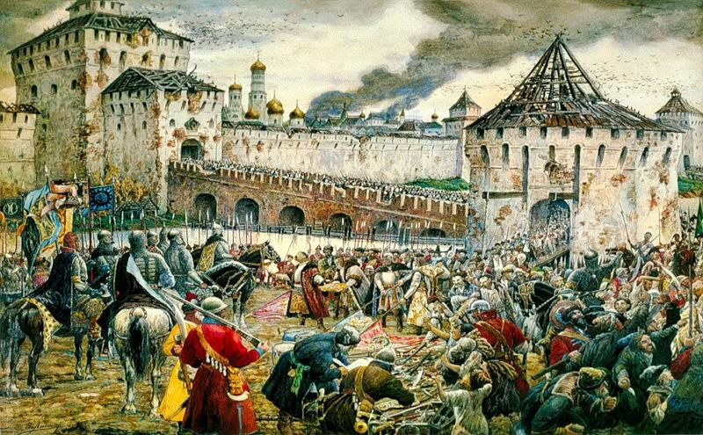
Со стороны Польши в Россию пришли войска, возглавляемые Самозванцем Григорием Отрепьевым

Slide 8
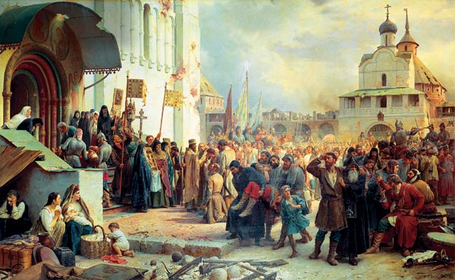
Пришедшие с Лжедмитрием I поляки держали себя в Москве заносчиво – они оскорбляли москвичей, грабили их.

Slide 9
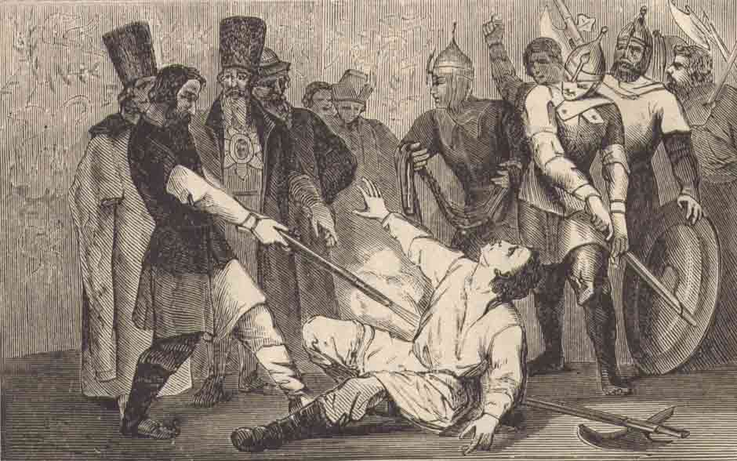
Бояре убили Лжедмитрия I

Slide 10
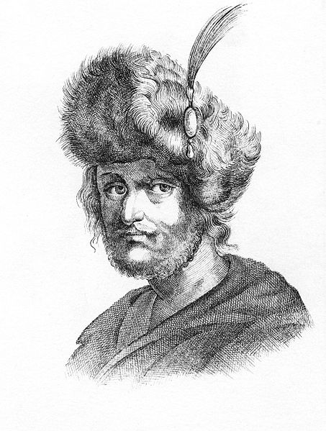
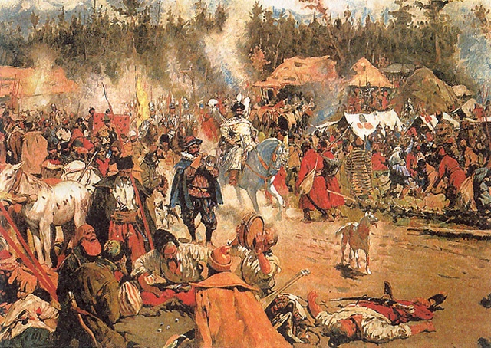
Лжедмитрий II – Тушинский вор

Slide 11
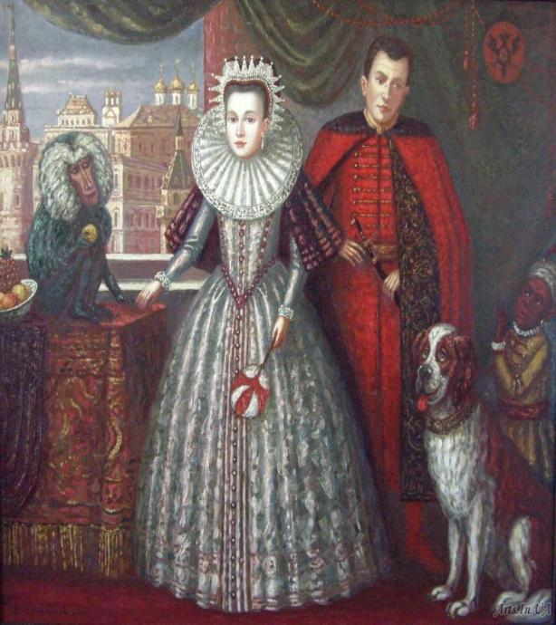
Самозванец обещал Марине Мнишек три тысячи золотых рублей и доходы с четырнадцати русских городов после воцарения в Москве, и она признала в нем своего мужа.

Slide 12
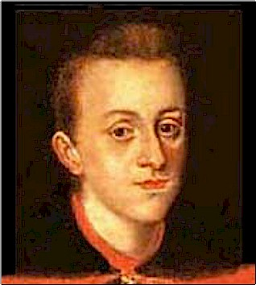
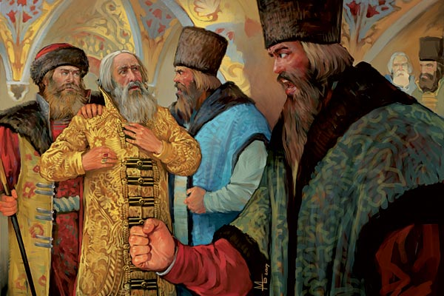
Во время семибоярщины на русский престол пригласили польского царевича Владислава.

Slide 13
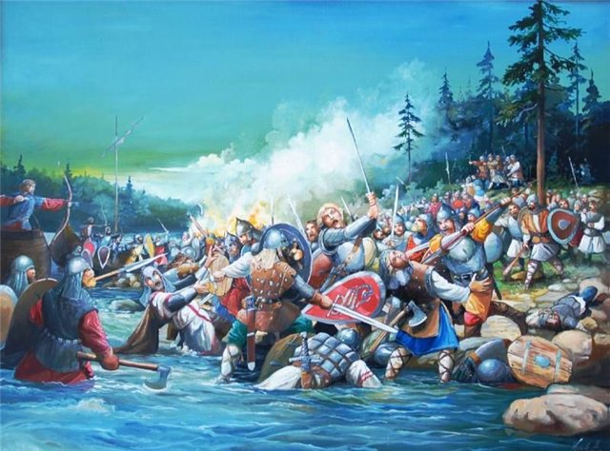
Шведы, с которыми был заключен союз предали Шуйского и захватили Новгород

Slide 14
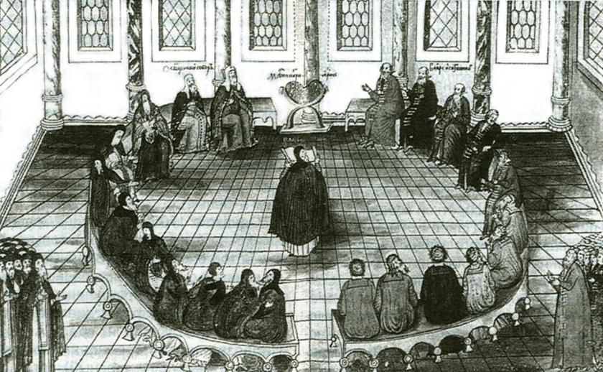
Власть в стране перешла к временному боярскому правительству. В народе эту власть прозвали «Семибоярщиной»

Slide 15
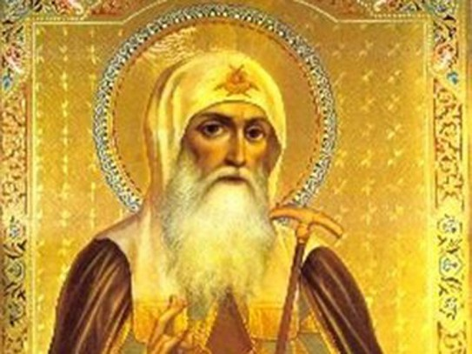
Патриарх Гермоген отказался венчать на царство польского царевича.

Slide 16
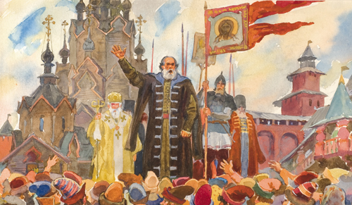
Козьма Минин обратился с призывом к русскому народу о создании второго ополчения

Slide 17
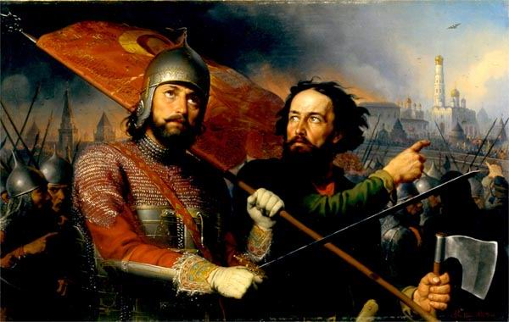
Дмитрий Пожарский и Козьма Минин

Slide 18
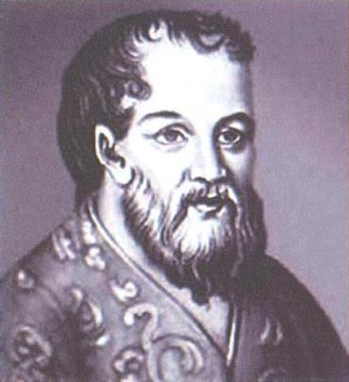
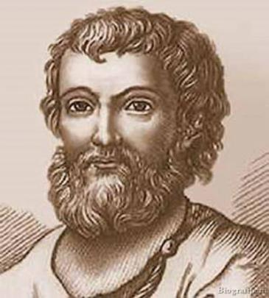
Пожарский Д. Минин К.

Slide 19
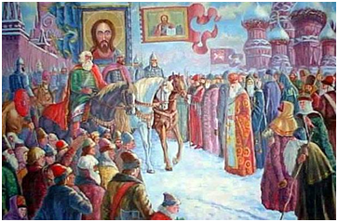
Войско Минина и Пожарского пришло в Москву 20 августа 1612 года.

Slide 20
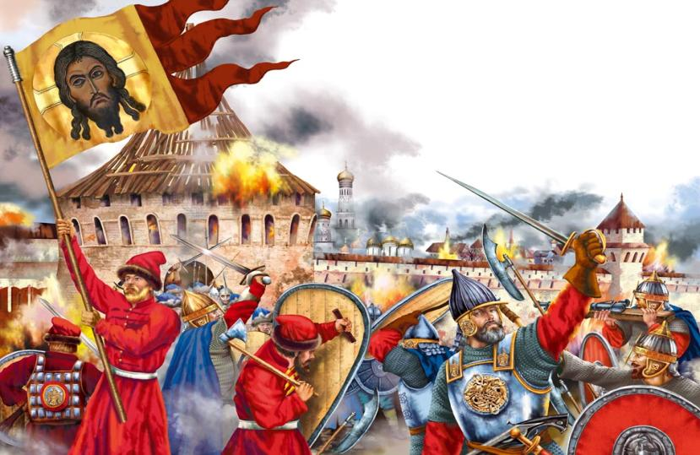
Освобождение Кремля от польских войск

Slide 21
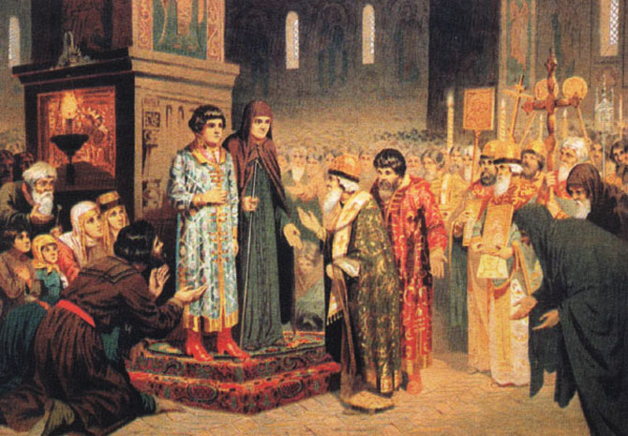
Земский Собор избрал нового царя – Михаила Романова

Slide 22
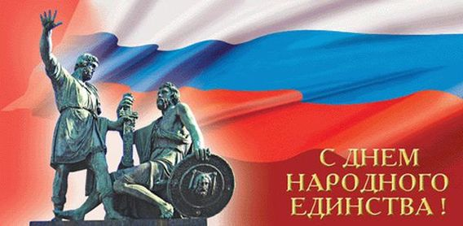
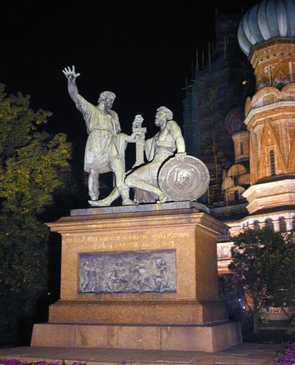

Slide 23
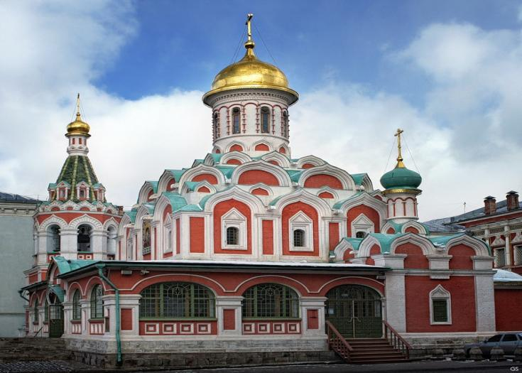
В память об освобождении Москвы от интервентов на Красной площади на средства Д.М. Пожарского был возведен храм в честь иконы Казанской богоматери

Slide 24
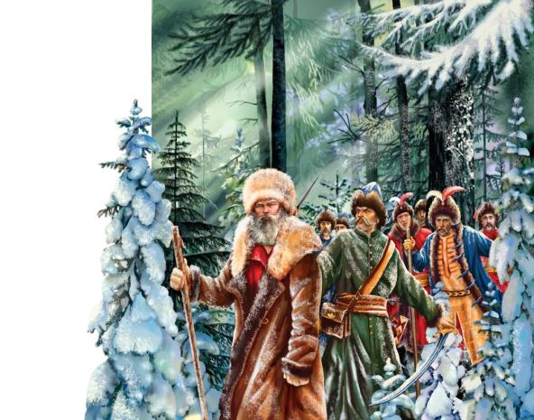
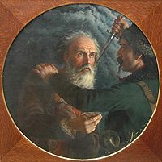
Символом верности Родине вечно служит подвиг костромского крестьянина Ивана Сусанина

Slide 25
СПАСИБО ЗА ВНИМАНИЕ!!!

